Slide 1
IONTY
Částice s nábojem

Slide 2
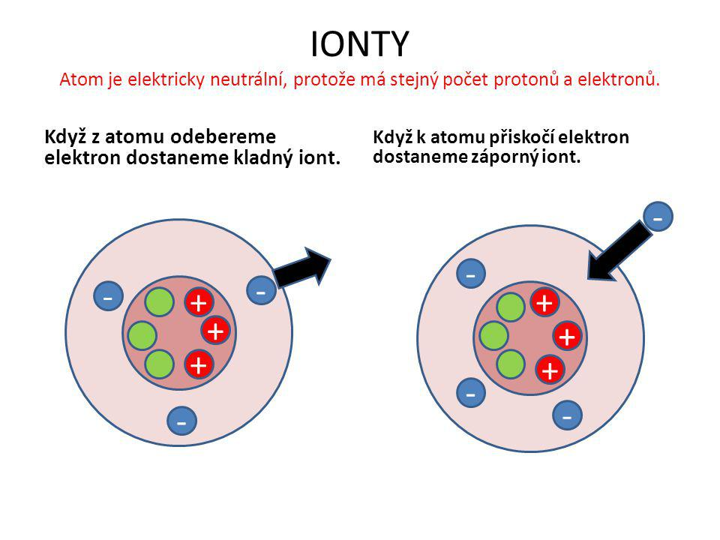
Vznik iontu
Vznikají z neutrálních atomů odtržením nebo přijetím elektronu
Prvky se takto chovají, protože chtějí získat stabilitu. (tzn. 8 valenčních elektronů v orbitalu)

Slide 3
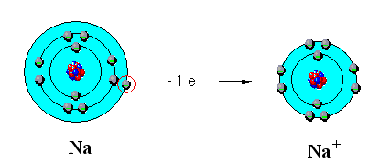
Vznik kationtů
Kationt je částice s kladným nábojem
Vzniká odevzdáním valenčních elektronů (převládají protony)

Slide 4
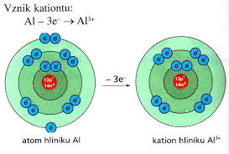
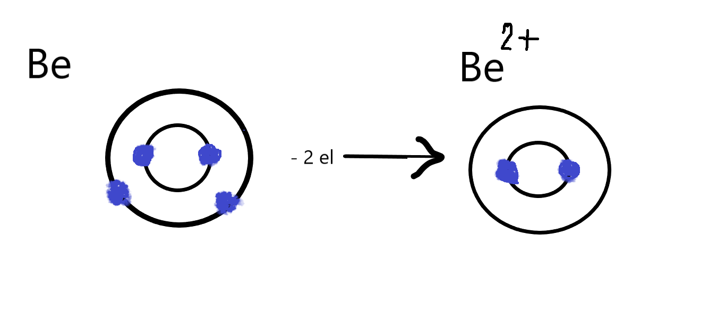
Vznik kationtů

Slide 5
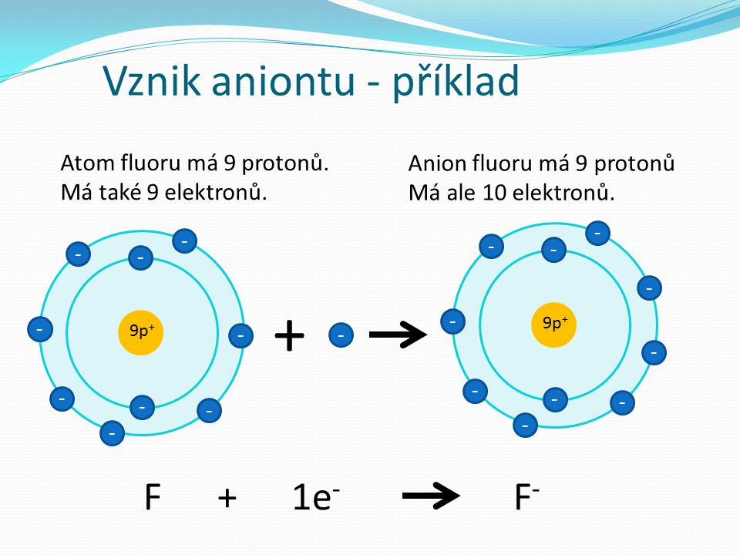
Vznik aniontů
Částice se záporným nábojem
Prvek chce být opět stabilní
( 8 elektronů ve vrstvě)
Anionty mají tendence přijímat elektrony a získají tak záporný náboj

Slide 6
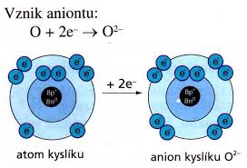
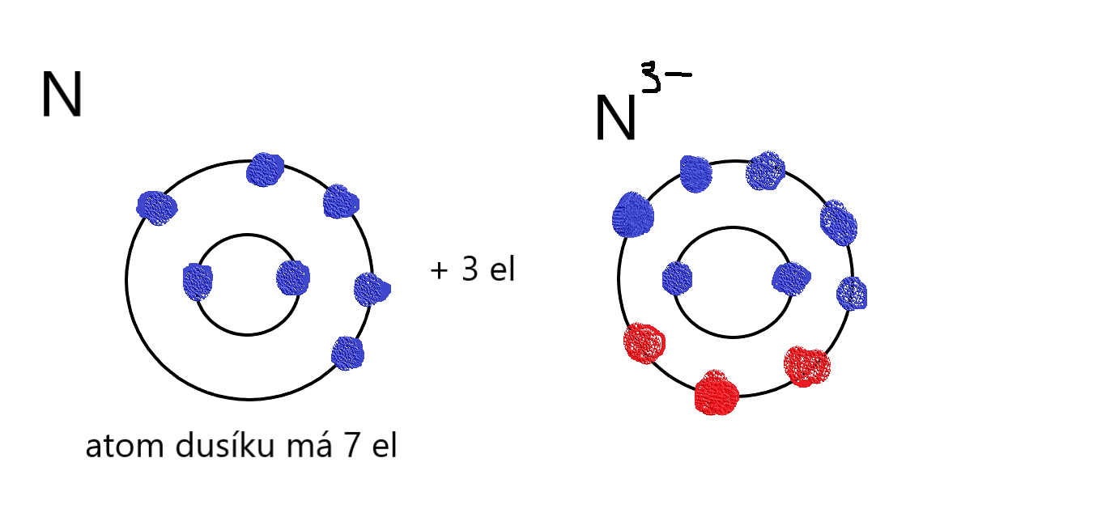
Vznik aniontů

Slide 7
Náboj iontu odpovídá oxidačnímu číslu prvku
F ⁻ → F ^{– I}
O ² ⁻ → O ^{- II}

